Slide 1






03
Báo cáo kết quả đạt được của lớp 7A2 trong HKII

Slide 2
ĐẶC ĐIỂM – TÌNH HÌNH
Tổng số học sinh 44 HS
Lớp
7A2
Nam : 20 HS
Nữ : 24 HS
Không HS chuyển đến, 01 HS chuyển đi

Slide 3
Hạnh kiểm
Tốt 43HS
97,7%
Khá 1HS
2,3%
Trung bình 0%
Yếu
0%
HẠNH KIỂM

Slide 4
HỌC LỰC
HỌC LỰC
GIỎI 35 HS
79,5%
KHÁ 6 HS
13,6%
TB 3HS
6.8%
YẾU 0 HS
0 %

Slide 5

CÁC HOẠT ĐỘNG VÀ THÀNH TÍCH ĐẠT ĐƯỢC
Đi tham quan học tập tại Công viên rồng- Bạch đằng giang.
Tham gia cuộc thi em yêu Hà Nội
Tham gia cuộc thi sang tác bài hát chủ đề phòng chống dịch covid
Tham gia vẽ tranh chủ đề phòng chống dịch covid đạt 1 giải nhì, 1 giải ba.
Tham gia quỹ từ thiện mùa xuân, gây quỹ kế hoạch nhỏ, mua tăm ủng hộ người mù.
Đại diện thiếu nhi Gia Lâm đi thi tuyên truyền sách cấp Thành Phố.
Đạt danh hiệu Tiên tiến xuất săc

Slide 6
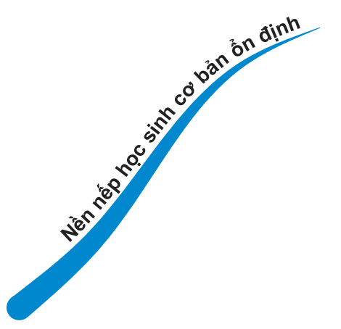




ƯU ĐIỂM

Slide 7

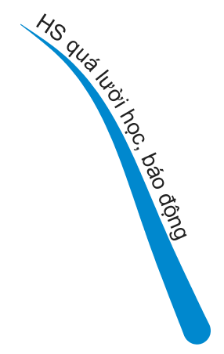

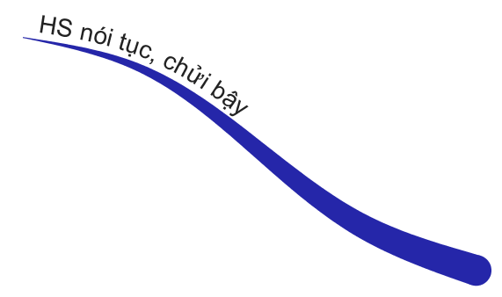






NHƯỢC ĐIỂM

Slide 8
04
Phương hướng lớp 8 năm 2020-2021

Slide 9
Hạnh kiểm
Tốt
100%
Khá
0
Trung bình 0%
Yếu
0%
HẠNH KIỂM

Slide 10
HỌC LỰC
HỌC LỰC
GIỎI 35 HS
KHÁ 9 HS
TB
0
YẾU 0 HS
0 %

Slide 11
https://www.youtube.com/watch?v=eipXt6XGzqk

Slide 12



XIN CHÂN THÀNH
CÁM ƠN!

